Slide 1
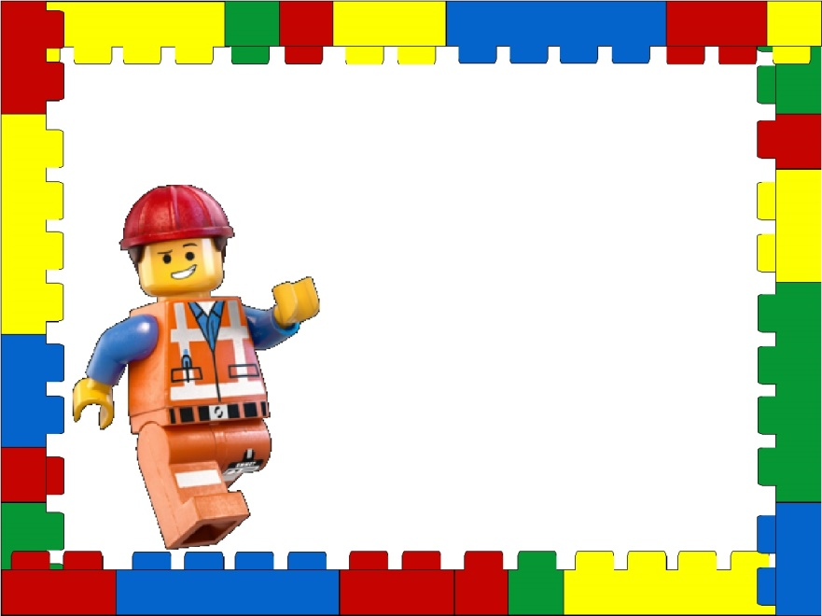
Добрый день!
Занятия по образовательной программе будут проводиться дистанционно до особых распоряжений.
Теория. Обобщение при конструировании.
Практика. Конструируем: индивидуальные архитектурные сооружения

Slide 2

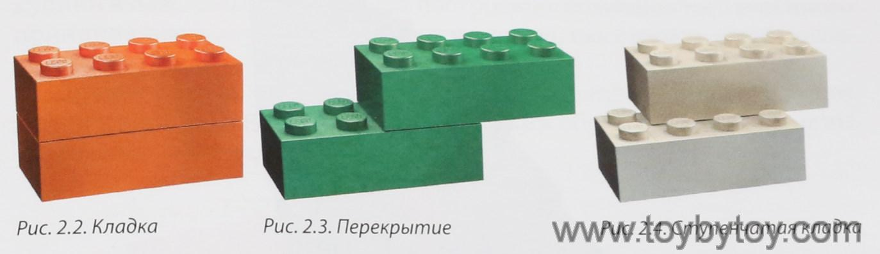
СПОСОБЫ СОЕДИНЕНИЯ ИЛИ СКРЕПЛЕНИЯ КИРПИЧИКОВ LEGO

Slide 3
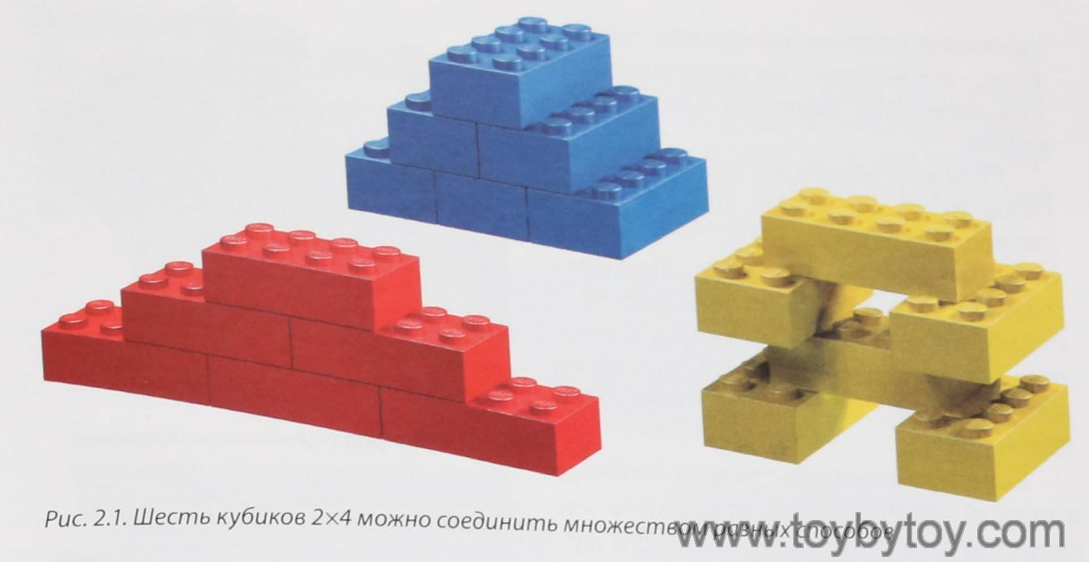
СПОСОБЫ СОЕДИНЕНИЯ ИЛИ СКРЕПЛЕНИЯ КИРПИЧИКОВ LEGO

Slide 4
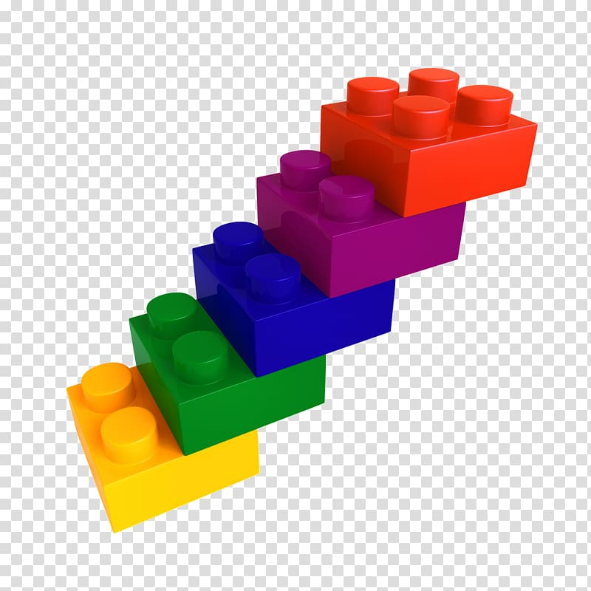
СПОСОБЫ СОЕДИНЕНИЯ ИЛИ СКРЕПЛЕНИЯ КИРПИЧИКОВ LEGO

Slide 5
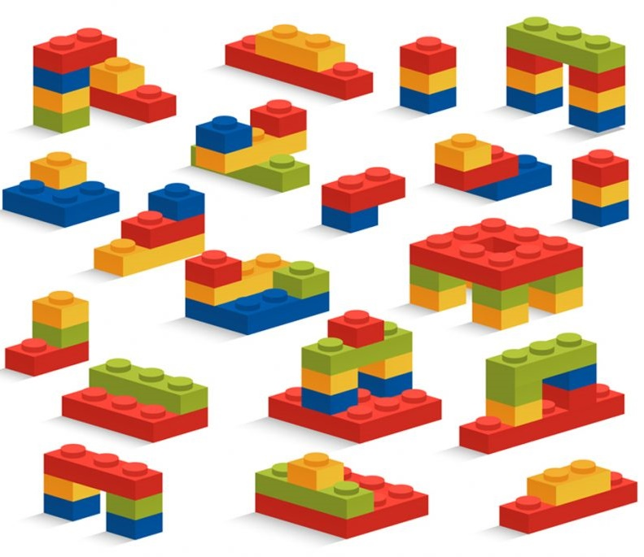
СПОСОБЫ СОЕДИНЕНИЯ ИЛИ СКРЕПЛЕНИЯ КИРПИЧИКОВ LEGO

Slide 6
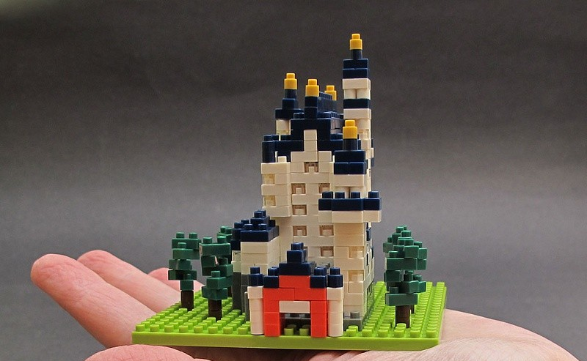

Slide 7
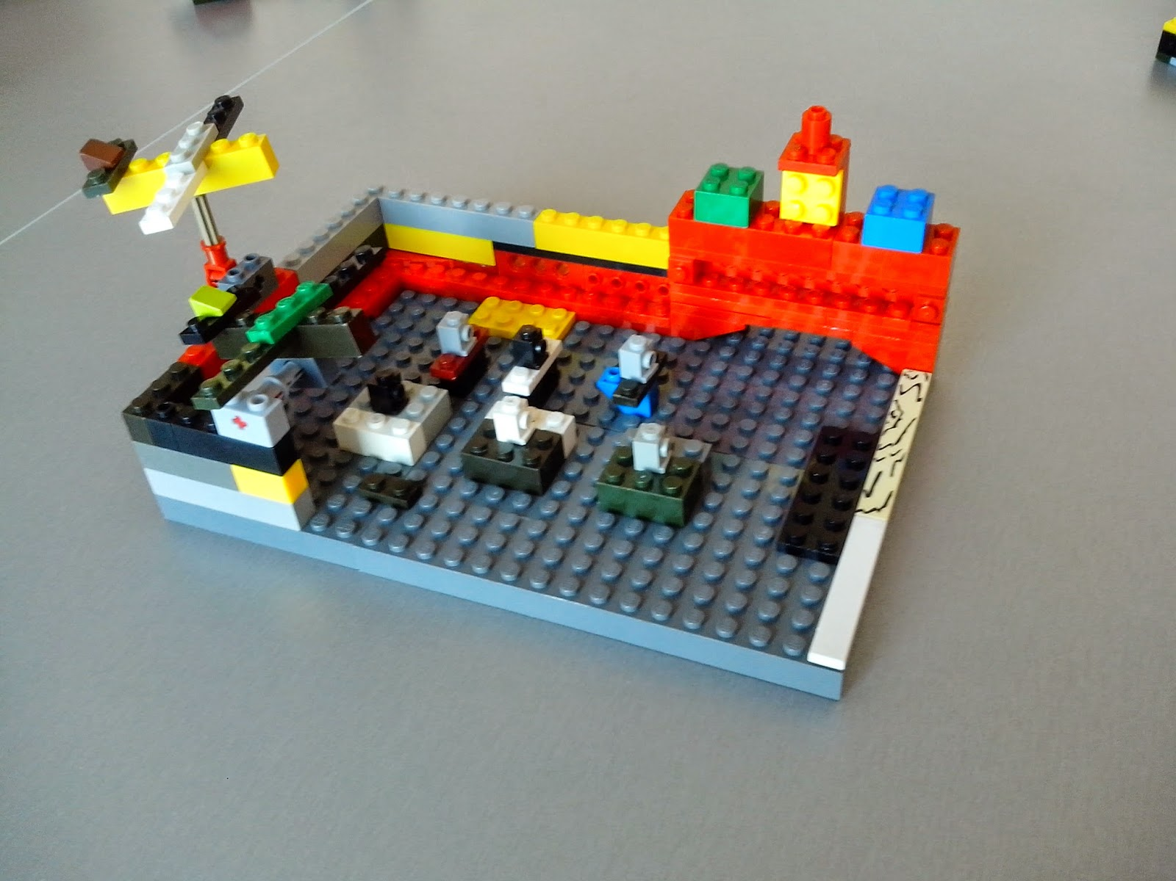

Slide 8
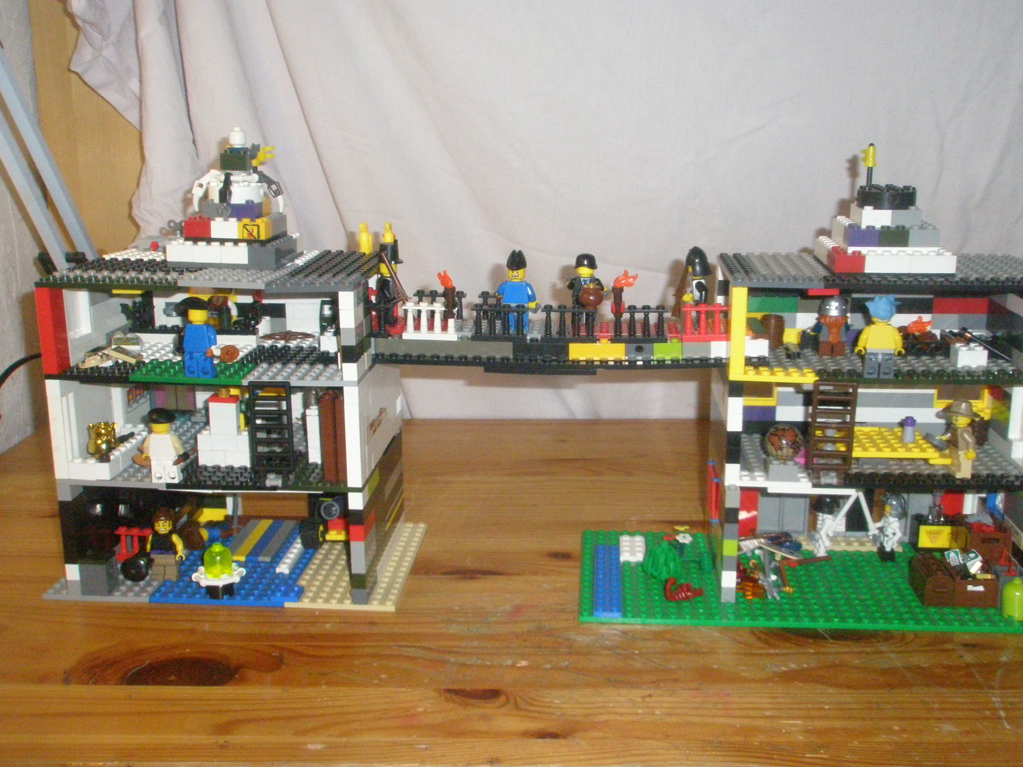

Slide 9
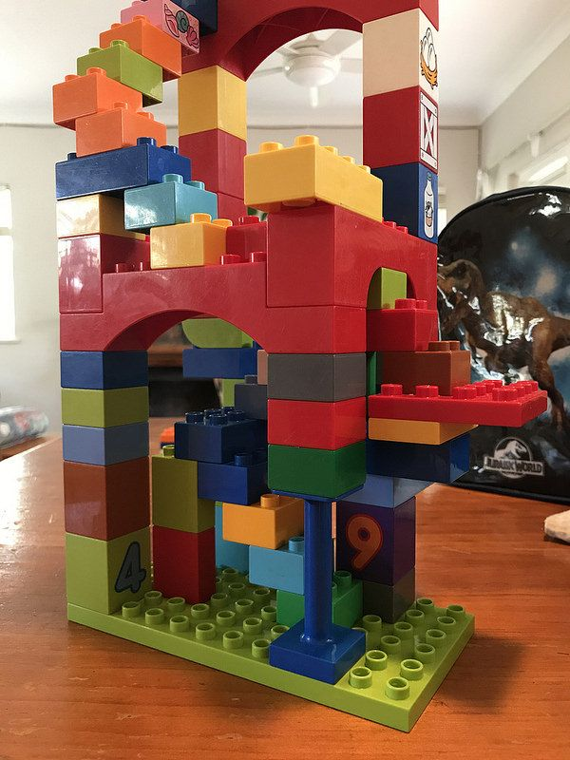

Slide 10
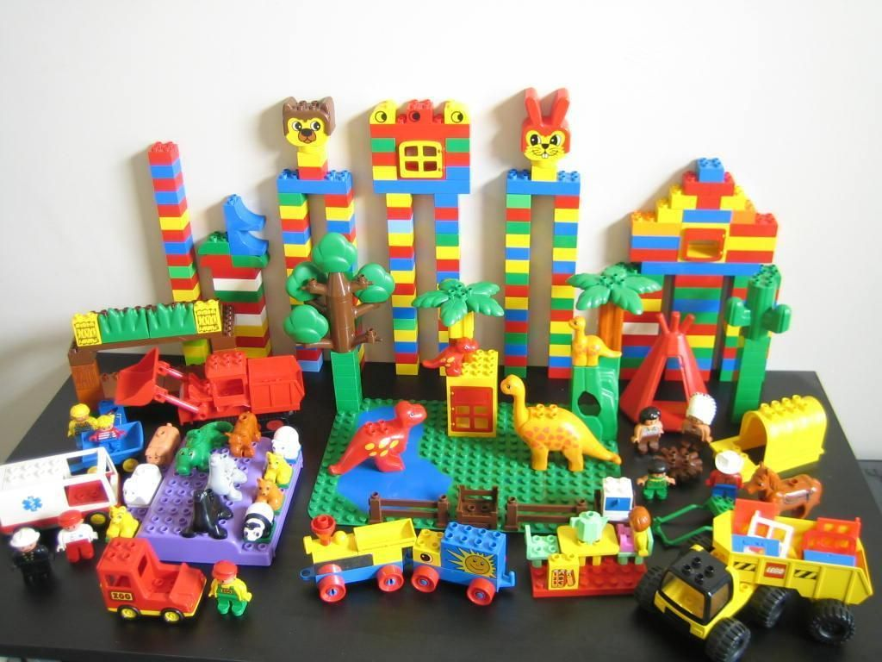

Slide 11
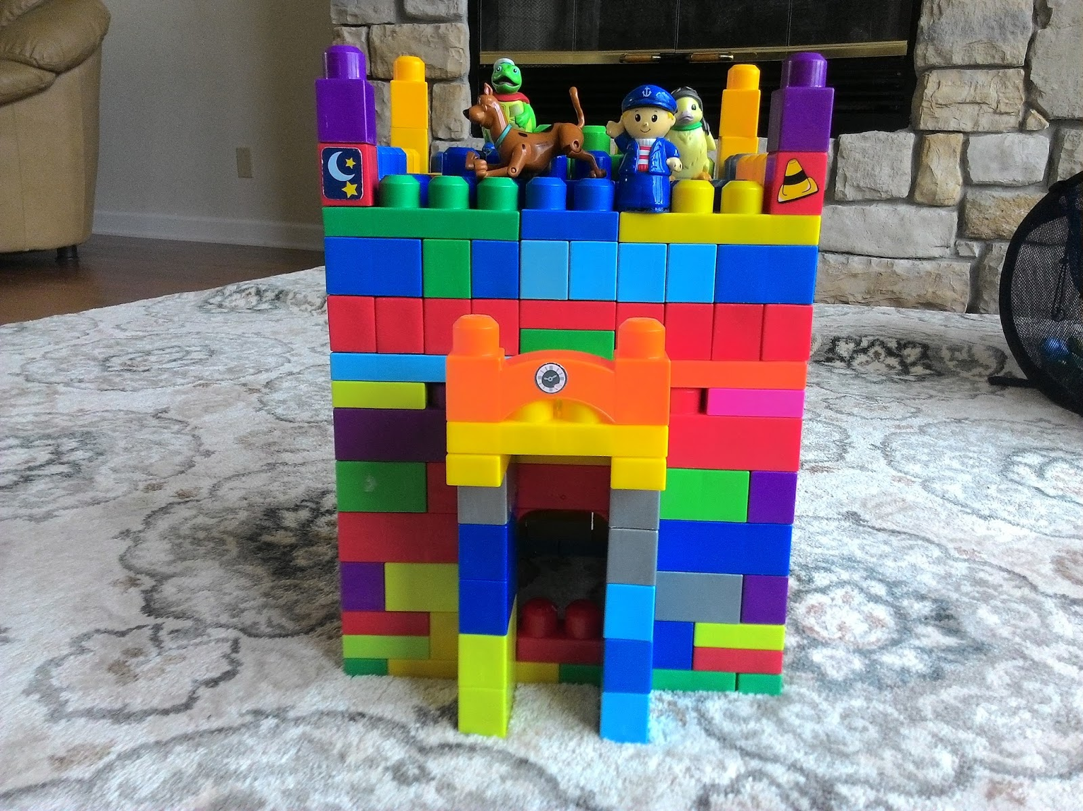

Slide 12
Фотографии выполненных работ жду до 14 декабря
по электронному адресу rv0ab@yandex.ru или Viber, WhatsApp
Желаю удачи!

